Slide 1
RESULTADOS Y HABITOS DE UN GRUPO DE ESTUDIANTES

Slide 2
CONTENIDO DEL DATASET
VARIABLES NUMÉRICAS | VARIABLES CATEGÓRICAS
EDAD | CALIDAD DE LA DIETA
HORAS DE ESTUDIO AL DIA | CALIDAD DEL INTERNET
HORAS DE REDES SOCIALES AL DIA | EDUCACIÓN DE LOS PADRES
HORAS DE NETFLIX AL DIA | PARTCIPACION EXTRACURRICULAR
PORCENTAJE DE ASISTENCIA A CLASE | SALUD MENTAL
HORAS DE SUEÑO | TRABAJO A TIEMPO PARCIAL
DIAS DE EJERCICIO SEMANALES | ID del ESTUDIANTE
VARIABLES PRINCIPALES
NOTA NUMÉRICA
NOTA CATEGÓRICA (BINARIA)
NOTA CATEGÓRICA (PROGRESIVA)
REGISTROS
1000 ESTUDIANTES

Slide 3
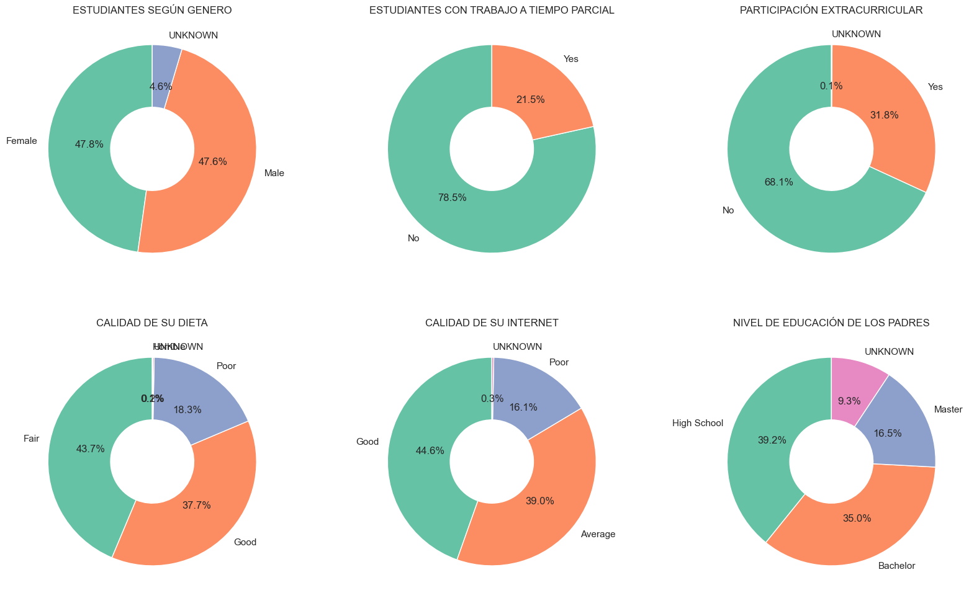
VARIABLES CATEGÓRICAS

Slide 4
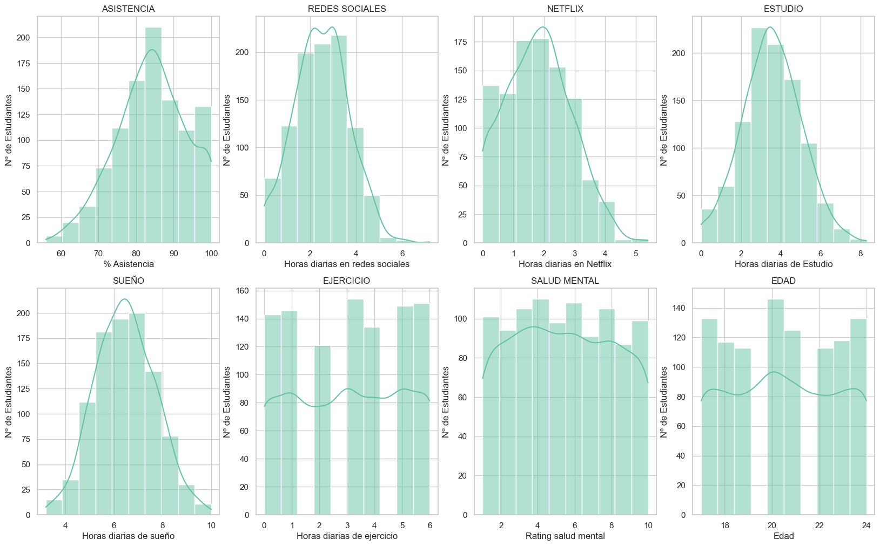
VARIABLES NUMÉRICAS

Slide 5
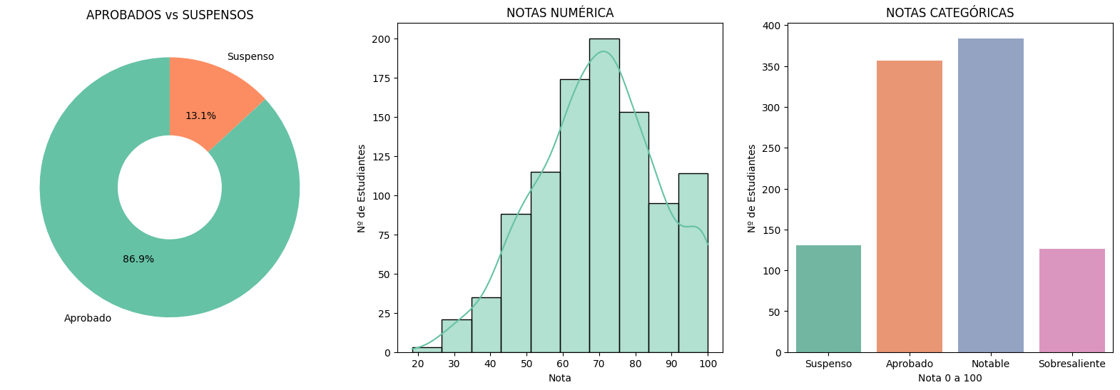
NOTAS DE LOS ESTUDIANTES

Slide 6
CORRELACIONES VARIABLES CATEGÓRICAS Y NOTAS
VARIABLES CATEGÓRICAS | F-STATISTIC | P-VALUE | TUKEY
CALIDAD DE LA DIETA | 0.7543 | 0.5551 | SIN DIFERENCIAS ENTRE CATEGORÍAS
CALIDAD DEL INTERNET | 1.1856 | 0.3140 | SIN DIFERENCIAS ENTRE CATEGORÍAS
EDUCACIÓN DE LOS PADRES | 0.6556 | 0.5795 | SIN DIFERENCIAS ENTRE CATEGORÍAS
PARTCIPACION EXTRACURRICULAR | 0.0158 | 0.9842 | SIN DIFERENCIAS ENTRE CATEGORÍAS
TRABAJO A TIEMPO PARCIAL | 0.7282 | 0.3937 | SIN DIFERENCIAS ENTRE CATEGORÍAS
GENERO | 0.3751 | 0.6872 | SIN DIFERENCIAS ENTRE CATEGORÍAS

Slide 7
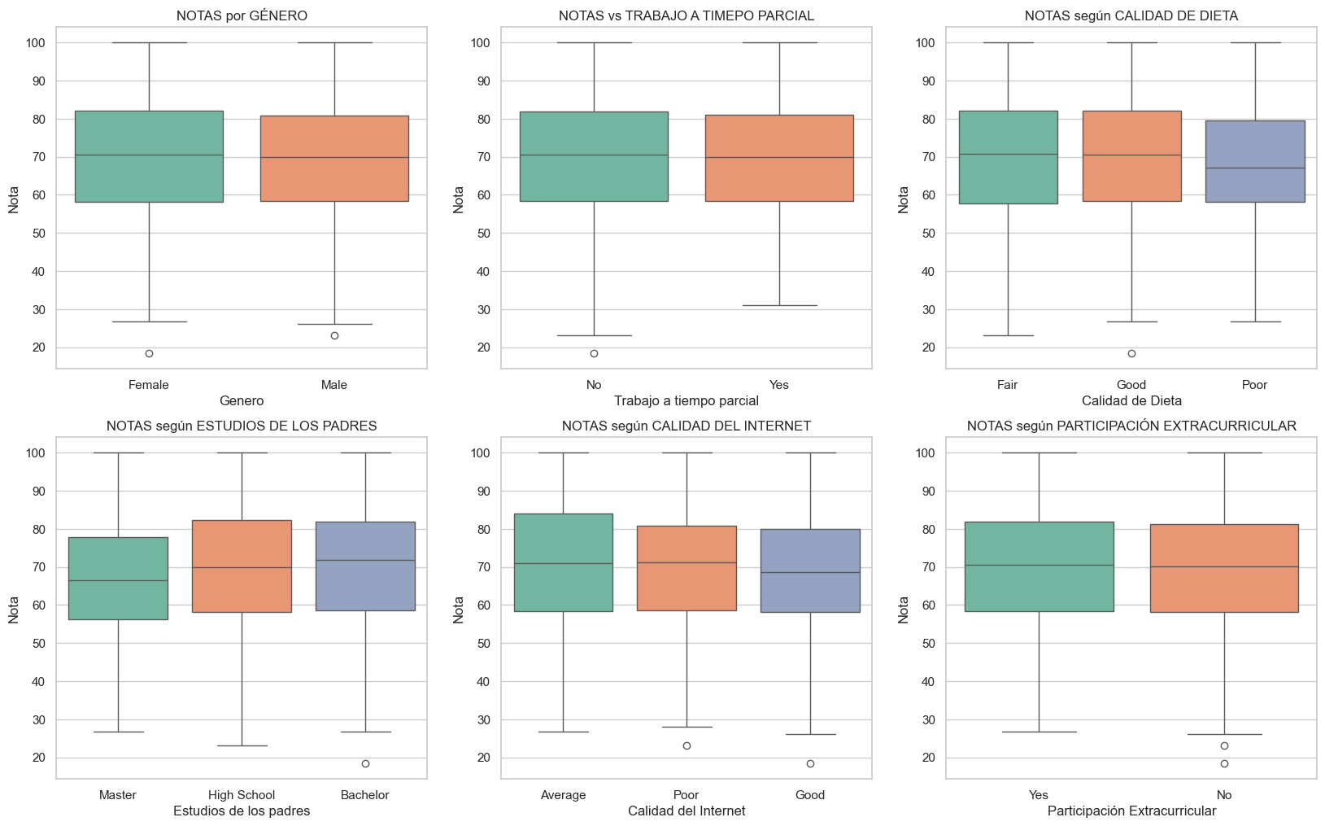
CORRELACIONES VARIABLES CATEGÓRICAS Y NOTAS

Slide 8
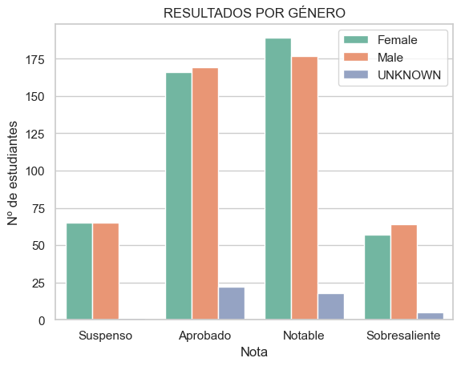
CORRELACIONES VARIABLES CATEGÓRICAS Y NOTAS

Slide 9
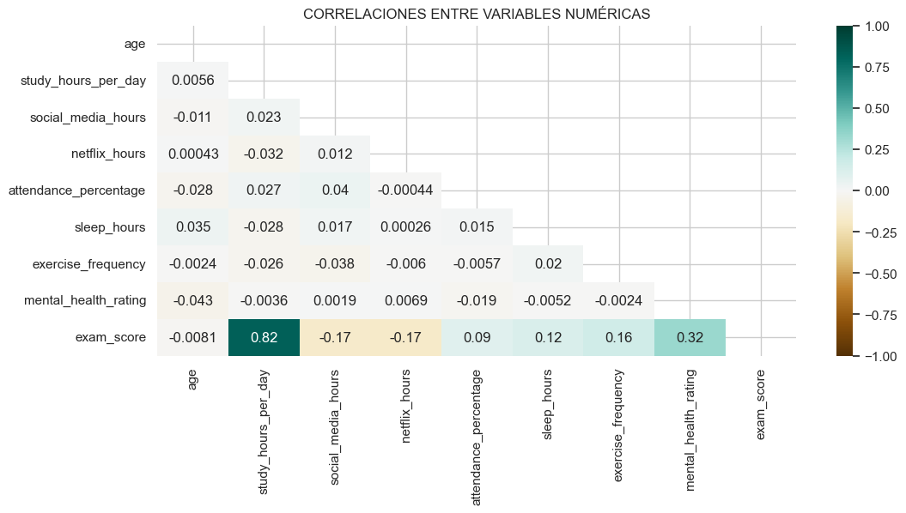
CORRELACIONES VARIABLES NUmÉRICAS Y NOTAS

Slide 10
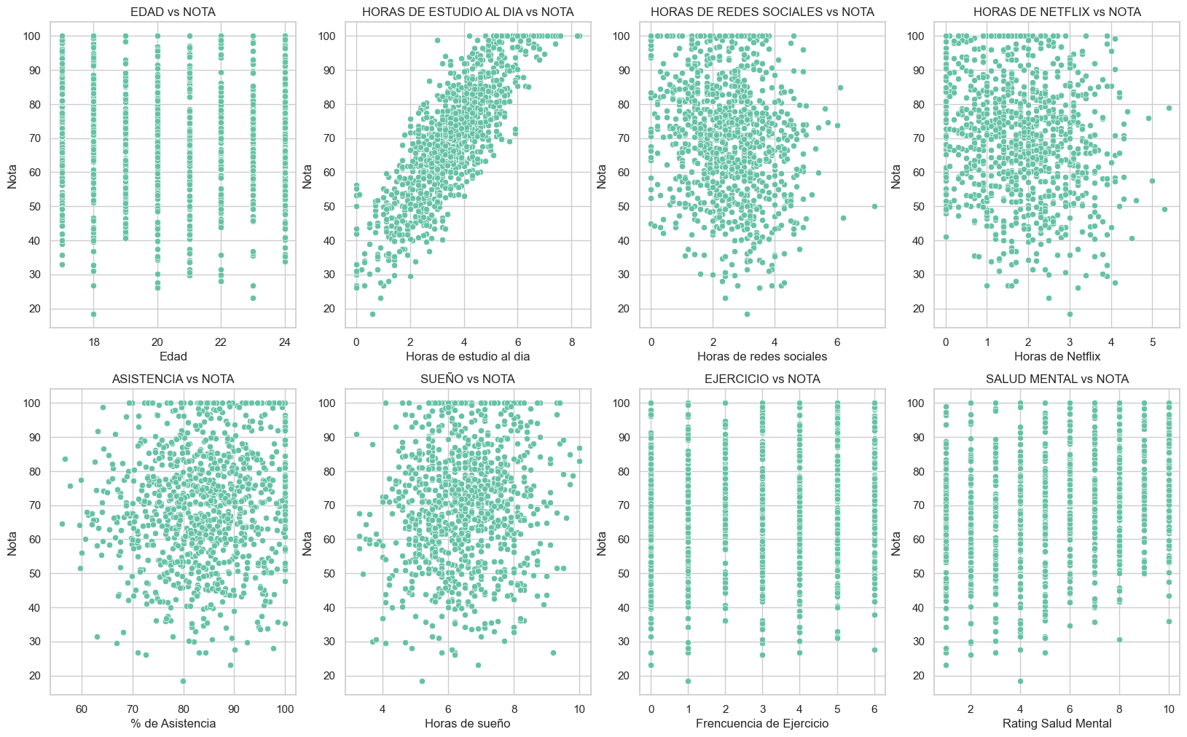
CORRELACIONES VARIABLES NUmÉRICAS Y NOTAS

Slide 11
CONCLUSIONES
GRUPO DE ESTUDIANTES VARIADO Y DIVERSO: Representación similar y suficiente de las categorías de las variables categóricas, como el género, la calidad de la dieta y del internet o de la educación de los padres. Con excepción de variables como tener un trabajo a tiempo parcial o la participación en actividades extracurriculares donde predomina el “NO”.
VARIABLES NUMÉRICAS CON VALORES ESPERADOS Y RAZONABLES: Los valores centrales de todas las variables numéricas tienen sentido y entran dentro de los esperable.
BUENOS RESULTADOS ACADÉMICOS: Casi el 90% de los alumnos aprueban y el notable es la nota más repetida
CORRELACIÓN ALTA DE RESULTADOS CON LAS HORAS DE ESTUDIO: 0.8
CORRELACIÓN MUY DÉBIL CON HORAS DE NETFLIX, REDES SOCIALES, EJERCICIO O SALUD MENTAL Y NULA CON EL RESTO DE VARIABLES.

Slide 12

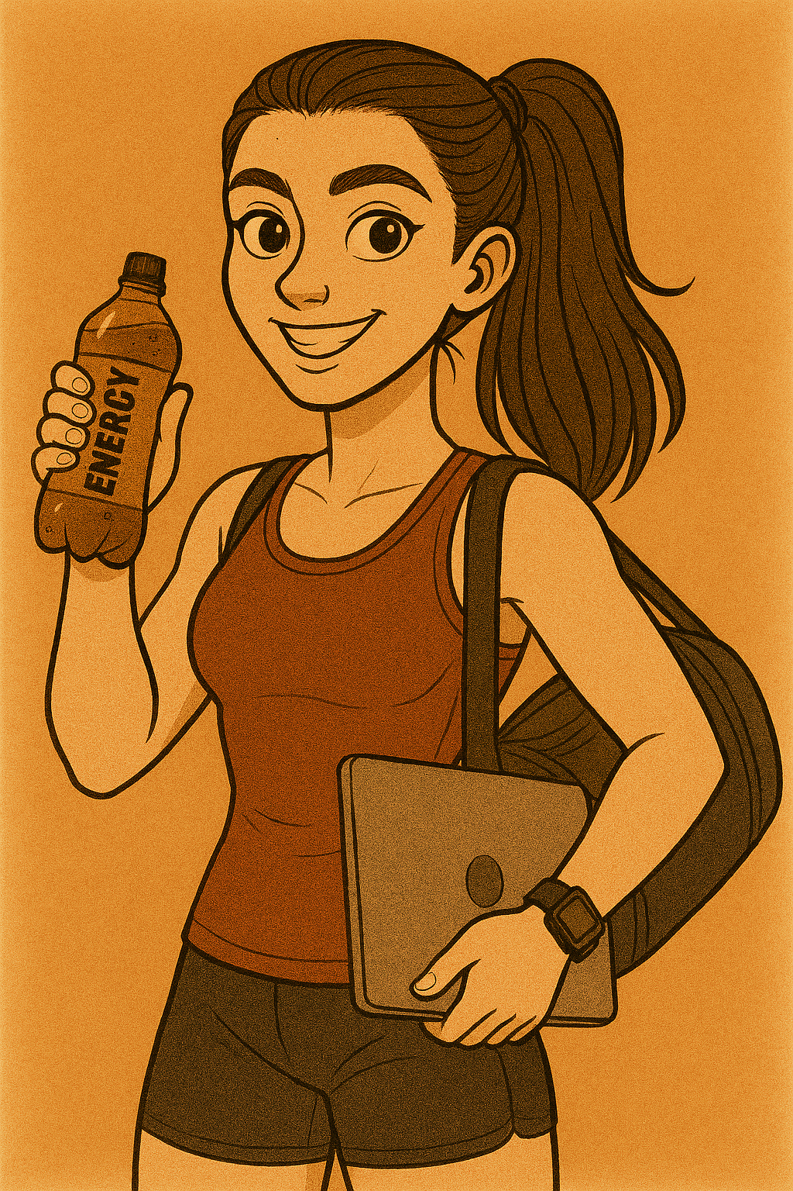
RANKING DE ALUMNOS
MEJOR NOTA
Chico, 22 años
4.2 horas estudio al día
80% de asistencia
0.4 horas entre Netflix y RRSS
No trabaja / Si participa en extracurriculares
Mal internet, Mala Dieta
Bachiller (Estudios Parental)
Duerme 7.9 horas
Ejercicio 3 días a la semana
9/10 en salud mental
Nota = 100/100
S1230 = MATEO ALVAREZ
MEJOR RENDIMIENTO
Chica, 23 años
0 horas estudio al día
85% de asistencia
2.3 horas entre Netflix y RRSS
No trabaja / Si participa en extracurriculares
Average internet, Average Dieta
Master (Estudios Parental)
Duerme 8 horas
Ejercicio 6 días a la semana
8/10 en salud mental
Nota = 5.6/100
S1000 = VALERIA CRUZ

Slide 13
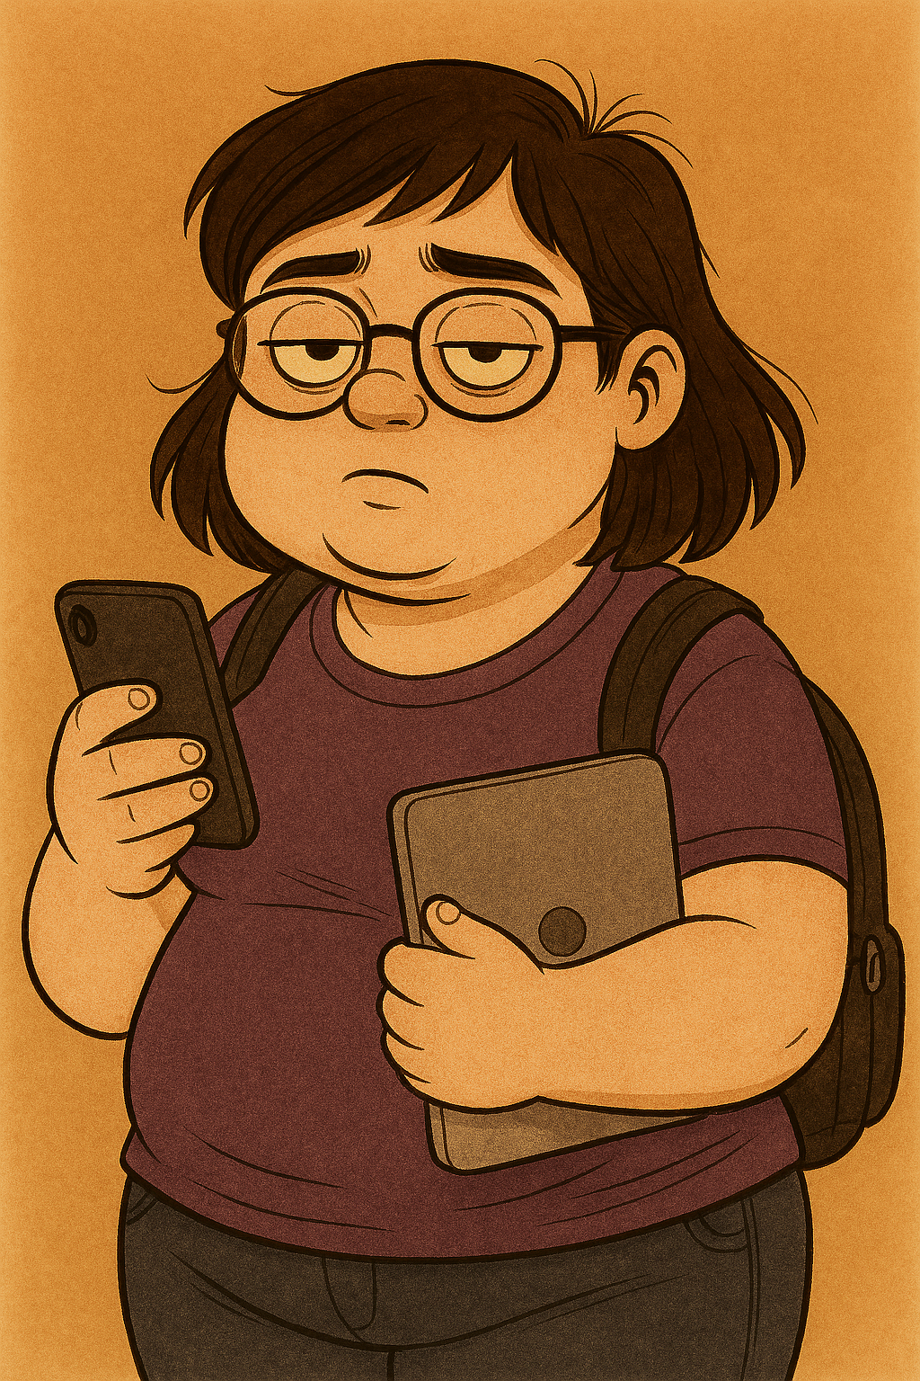
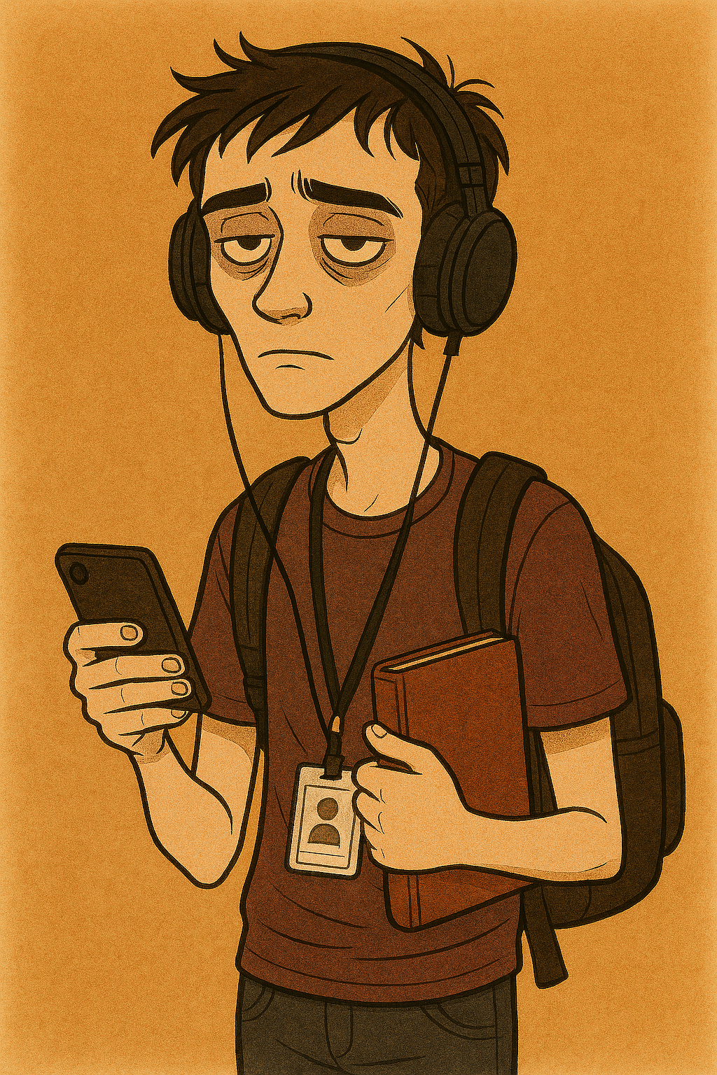
RANKING DE ALUMNOS
PEOR NOTA
Chica, 18 años
0.6 horas estudio al día
79.9% de asistencia
6.1 horas entre Netflix y RRSS
No trabaja / No participa en extracurriculares
Buen internet, Buena Dieta
Universidad (Estudios Parentales)
Duerme 5.2 horas
Ejercicio 1 días a la semana
4/10 en salud mental
Nota = 18.4/100
S1230 = LUCIA TORRES
PEOR RENDIMIENTO
Chico, 19 años
8.3 horas estudio al día
86.6% de asistencia
5.9 horas entre Netflix y RRSS
Si trabaja / No participa en extracurriculares
Average internet, Average Dieta
Bachiller (Estudios Parentales)
Duerme 6.5 horas
Ejercicio 5 días a la semana
9/10 en salud mental
Nota = 100/100
S1265 = DIEGO RAMÍREZ

